Slide 1
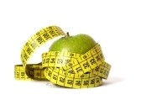
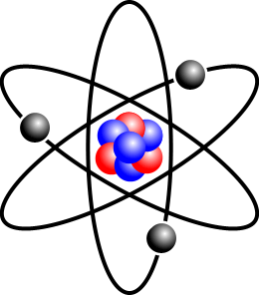
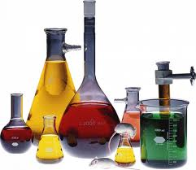

LA MATERIA
1. ¿Qué es la materia?
2. Estructura de la materia.
3. Propiedades de la materia
4. Estados de la materia.
5. Los cambios de estado.
6. Actividades.
7. Soluciones de las actividades.

Slide 2

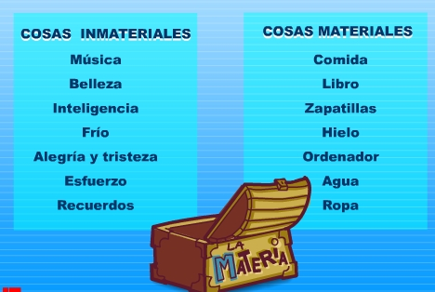
¿Qué es la materia?
La materia es todo aquello que existe, tiene masa y ocupa
lugar en un espacio.
La materia no se crea ni se destruye, pero se puede transformar.

Slide 3
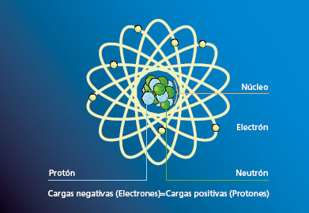
Estructura de la materia
El átomo:
La materia está formada por átomos que son pequeñísimas partículas rodeadas de vacío.
Dentro del átomo hay otras partículas: los protones y los neutrones están en el núcleo, y los electrones, se mueven alrededor del núcleo.

Slide 4
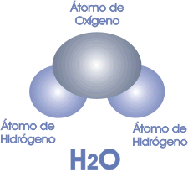
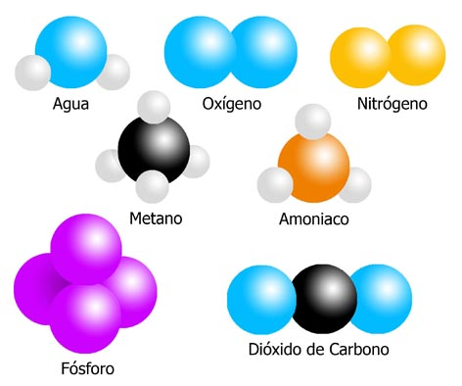
Las moléculas :
Los átomos se unen entre sí formando moléculas y así se crean nuevas sustancias.
Moléculas formadas por átomos iguales:
  Molécula de hidrógeno : H + H = H2
  Molécula de oxígeno : O + O = O2
  Molécula de nitrógeno: N + N = N2
Moléculas formadas por átomos distintos:
  Molécula de agua: hidrógeno + hidrógeno + oxígeno = H2O
  Molécula de cloruro sódico: cloro + sodio= NaCl

Slide 5
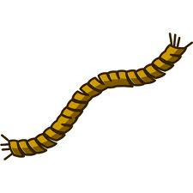


Dimensiones de la materia
Todos los cuerpos materiales tienen unas dimensiones, por lo tanto se pueden medir.
Dimensiones: en el espacio que conocemos hay tres dimensiones llamadas: ancho, largo y alto.
Hilo, cuerda, etc. Folio Pelota, coche, etc.
Cuerpos unidimensionales
Cuerpos bidimensionales
Cuerpos tridimensionales

Slide 6
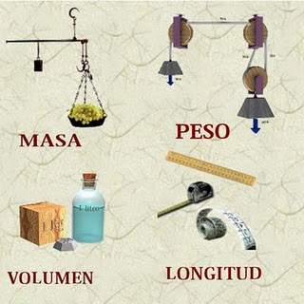
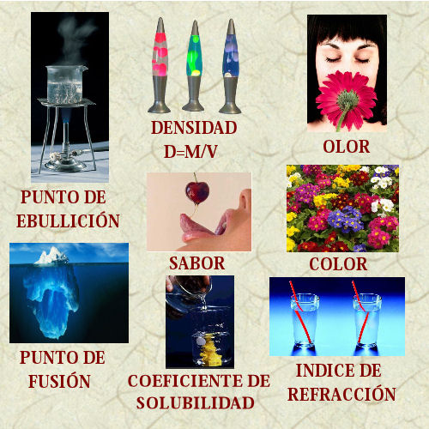
PROPIEDADES DE LA MATERIA
La materia puede tener dos tipos de propiedades: generales (comunes a todos los cuerpos) y características (particulares de cada sustancia).
Propiedades generales:
  Longitud
  Superficie
  Volumen
  Masa
Propiedades específicas:
  Densidad
  Dureza
  Transparencia
  Brillo
  Color, etc.

Slide 7
PROPIEDADES DE LA MATERIA
SUPERFICIE
VOLUMEN
MASA
DENSIDAD
TEMPERATURA
Dimensión de un cuerpo
Espacio que ocupa un cuerpo
Cantidad de materia de un cuerpo
Relación entre masa y volumen
Cantidad de calor de un cuerpo
Unidades de medida: Sistema Internacional
m²
m³
Kg
Kg/m³
g/l
ºC
Instrumentos y fórmulas de medida
Regla, cinta métrica, etc.
Instr. de medida, probetas, etc.
Peso, balanza, báscula, etc.
Instrumen- tos de masa y volumen.
Termóme- tro de mercurio y digital .
Base x altura
Base x altura x grosor
Peso en Kg
Masa entre volumen
Temp. en ªC

Slide 8
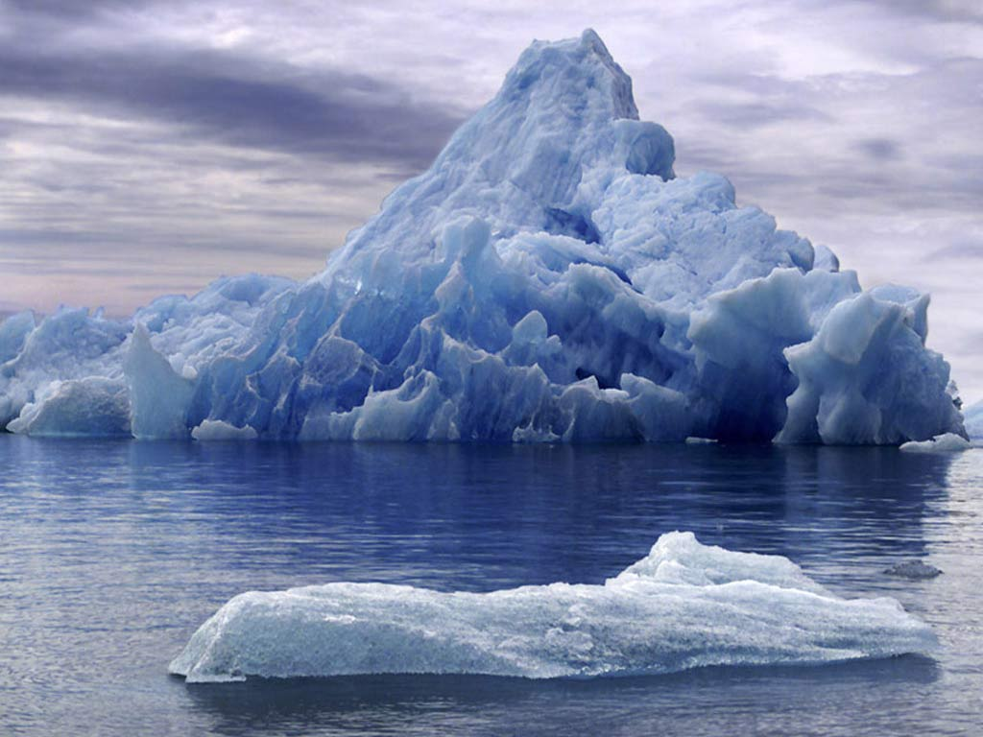
ESTADOS DE LA MATERIA
ESTADO GASEOSO
ESTADO SÓLIDO
ESTADO LÍQUIDO

Slide 9
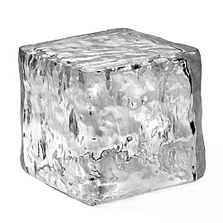
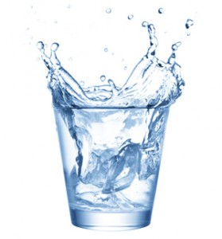

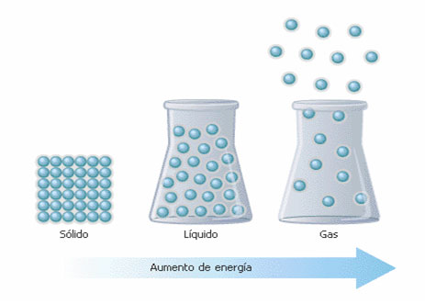
La teoría cinética dice que los átomos y las moléculas de la materia están en continuo movimiento.
SÓLIDO
Tienen forma propia.
Poseen moléculas muy ordenadas. Vibran aunque tengan poco espacio para moverse.
LÍQUIDO
No tienen forma propia, se adaptan al recipiente que lo contiene.
GASEOSO
Poseen moléculas poco ordenadas, fluyen con facilidad.
Poseen moléculas desordenadas, se mueven libremente en todas direcciones.
No tienen forma, ocupan todo el espacio disponible.
ESTADOS DE LA MATERIA

Slide 10
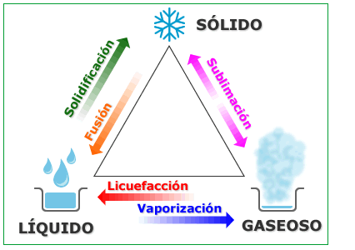
CAMBIOS DE LA MATERIA

Slide 11
Actividades
1. Completa:
Todos los cuerpos poseen …………….. y unas propiedades comunes: las …………………………… de la materia.
La materia es todo lo que ocupa un lugar en el ………………… y posee …………….. que representa la cantidad de …………..de un cuerpo.
La materia no se ……………. ni se …………...…, pero se puede …………………..
2. Relaciona mediante flechas:
Propiedad general |  | Masa Color Densidad Volumen
Propiedad específica |  | Dureza Olor Longitud superficie

Slide 12
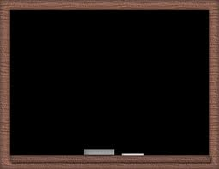
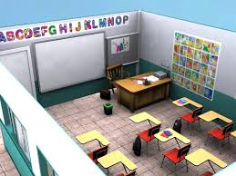

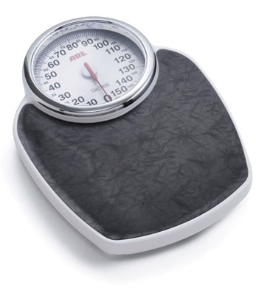

3. Halla la superficie de la pizarra de clase.
4. Halla el volumen de la clase.
5. Halla tu masa corporal y la de un compañero.

Slide 13
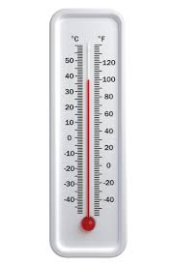
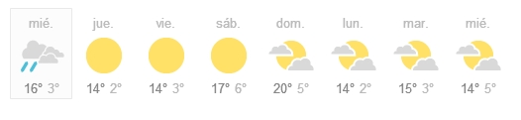
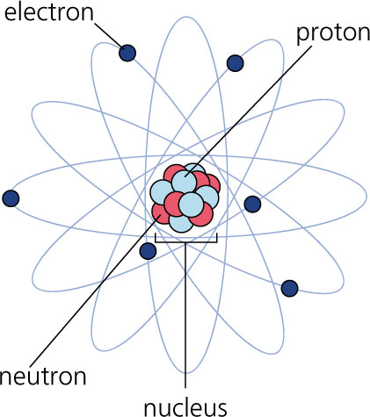
6. Halla la densidad de un cuerpo si pesa 10 kg y su volumen es de 2m³.
7. Halla la media de la temperatura ambiental de tu ciudad
de los últimos ocho días.
8. Completa el dibujo y el esquema:
está formado por
  alrededor giran los
poseen en el centro un
que contiene
La materia

Slide 14
9. Escribe cinco objetos o sustancias que estén en cada estado físico:
Estado sólido:…………………………………………………………………………………….
Estado líquido: …………………………………………………………………………………..
Estado gaseoso: …………………………………………………………………………………
10. Une mediante flechas:
Sólido a gas
Fusión
Líquido a sólido
Solidificación
Sólido a líquido
Sublimación

Slide 15
Soluciones de las actividades
1. Completa:
Todos los cuerpos poseen materia y unas propiedades comunes: las propiedades generales de la materia.
La materia es todo lo que ocupa un lugar en el espacio y posee masa que representa la cantidad de materia de un cuerpo.
La materia no se crea ni se destruye, pero se puede transformar.
2. Relaciona mediante flechas:
Propiedad general |  | Masa Color Densidad Volumen
Propiedad específica |  | Dureza Olor Longitud superficie

Slide 16
3. Halla la superficie de la pizarra de clase.
largo: 2,5 m Superficie= largo x ancho
ancho: 1,5 m S= 2,5 x 1,5 = 3,75 m²
La superficie de la pizarra de clase es de 3,75 m².
4. Halla el volumen de la clase.
largo: 7 m Volumen= largo x ancho x alto
ancho: 6 m V= 7 x 6 x 3,5 = 147 m³
alto: 3,5 m
El volumen de la clase es de 147 m³.
5. Halla tu masa corporal y la de un compañero:
IMC= 56 : (1,60)²= 56 : 2,56 = 21,88

Slide 17
6. Halla la densidad de un cuerpo si pesa 10 kg y su volumen es de 2m³.
Densidad= masa/ volumen D= 10 : 2= 5 kg/m³
La densidad del cuerpo es de 5 kg/m³.
7. Halla la media de la temperatura ambiental de tu ciudad
de los últimos ocho días. Temperatura media= suma de las
temperaturas : 8
T= 124 : 8 = 15,5 ºC
La temperatura media es de 15,5 ºC
8. Completa el dibujo y el esquema:
está formada por
  alrededor giran los
poseen en el centro un
que contiene
La materia
átomos
núcleo
protones
neutrones
electrones

Slide 18
9. Escribe cinco objetos o sustancias que estén en cada estado físico:
Estado sólido: roca, madera, libro, gafas, árbol.
Estado líquido: agua, aceite, leche, gasolina, sangre.
Estado gaseoso: gas natural, dióxido de carbono de los refrescos, oxígeno del aire, vapor de agua, gas de un globo.
10. Une mediante flechas:
Sólido a gas
Fusión
Líquido a sólido
Solidificación
Sólido a líquido
Sublimación

Slide 19
Realizado por Lucía Fernández Chatelain
www.lecoindelucie.es

